Slide 1















视频质量诊断系统
| Video Quality Diagnosis

Slide 2
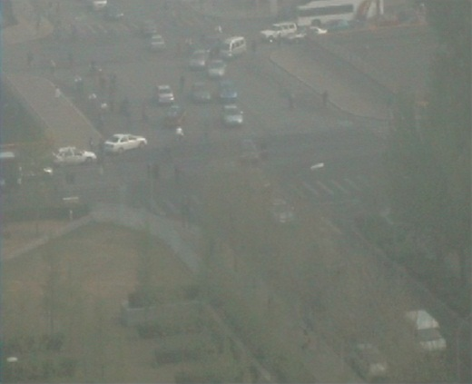
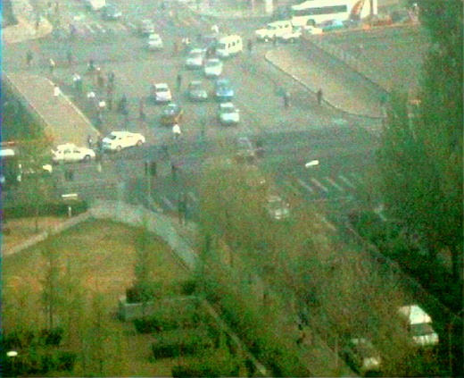
视频质量诊断系统
视频的价值
视频是视频监控系统最核心信息。
视频故障或画面质量下降会对监控系统的正常工作造成严重影响
无法有效监看现场
信息量减少
用户满意度降低

Slide 3
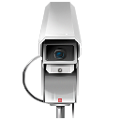
视频质量诊断系统
满足监控系统运维需求的专业化产品
大量摄像头的部署提升了监控系统的安全保障能力。但面对越来越多摄像头，监控系统也面临着日益增大的运行维护压力。
视频质量诊断系统是一种高效、专业的视频运维产品，作用包括：
在大量摄像头中
    快速发现故障
    对故障进行分析总结
    快速处理，保障监控质量
提高效率，降低运维成本

Slide 4
视频质量诊断系统
系统价值
已有检测方式 | 视频质量诊断系统
质量
主要由人工观看，检测内容不充分，标准不统一
从设备到网络的全面检测，检测内容充分，提供统一标准
效率
人工巡查，工作量大，效率低，投入人力、时间成本高
计算机自动分析，高效的自动化、智能化检测系统
管理
提供信息不充分，管理人员对系统维护、设备状况掌控程度不足
进行多维度综合分析，全面掌握监控系统、设备运行、维护状态
服务
及时发现、解决故障能力有待进一步提高
提高服务质量，减少客户投诉，提高客户满意度；树立市场口碑

Slide 5
视频质量诊断系统
与已有监控平台相关功能的对比
已有监控平台 | 视频质量诊断系统
检测内容
只能提供设备是否在线等基本信息，无法对画面质量进行检测
包括清晰度、画面干扰等等在内多达18个检测项目
检测效果
远离最终用户（对用户的感知度差），只能判断有无视频信号
从监控画面的观看者角度出发，对视频质量进行评价
管理能力
只能提供针对设备是否在线、网络状况的基本分析数据
多维度综合分析，全面掌握监控系统、设备运行、维护状况
建设重点
以对前端视频的管理与播放为核心功能
完全针对运维设计的作业系统。核心功能在于检测视频质量问题

Slide 6
视频质量诊断系统
与同类产品的对比
其他厂商 | 视频质量诊断系统
检测项目
支持8个左右的检测项目
唯一能够支持18个检测项目的系统，自有知识产权分析算法
检测速度
常见指标为每小时检测1200路至2400路
业内最快。实测峰值检测速度0.58秒/路（并发检测条件下）
检测能力
单服务器最大支持1200路、2000路、3600路不等
单服务器支持路数超过6000路（已上线系统）
系统部署
未见同类案例
支持大规模分布式系统部署
（已上线系统）

Slide 7
视频质量诊断系统
与同类产品的对比
其他厂商 | 视频质量诊断系统
系统对接
零散合作
与超过14家的主流监控平台厂商合作
接入模式
不支持设备与平台混合接入、同时诊断
唯一支持设备、平台混合接入、同时诊断的系统
特色功能
缺乏针对业务应用流程的考虑与功能设计
支持为每一路视频设置单独的诊断标准、不同时间段不同标准
提供完整的设备维护业务流程
完全自定义的统计、分析维度

Slide 8
视频质量诊断系统
与前端设备自检功能的关系
前端设备 | 视频质量诊断系统
检测项目
能够提供的检测项目较少
18个检测项目
检测模式
自检。不同厂商标准不一致
第三方检测。统一标准
检测对象
单一前端设备
针对监控系统
检测效果
只对前端设备进行检测。信号离开设备后即无法监测，远离用户
最贴近用户侧的检测，以用户看到的画面为依据进行检测
作业功能
无。仍然需要平台/运维系统开发相应的应用、管理功能
针对运维作业设计的应用系统。可以接入前端设备的自检信号

Slide 9
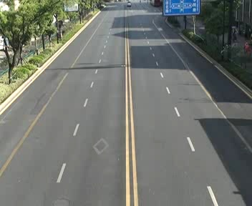


视频质量诊断系统
视频质量
数值化计算技术
72
54
32

Slide 10
视频质量诊断系统
工作流程
设置
预案
人工
处理
执行
诊断
轮询
诊断
故障
处理
派单
维修

Slide 11
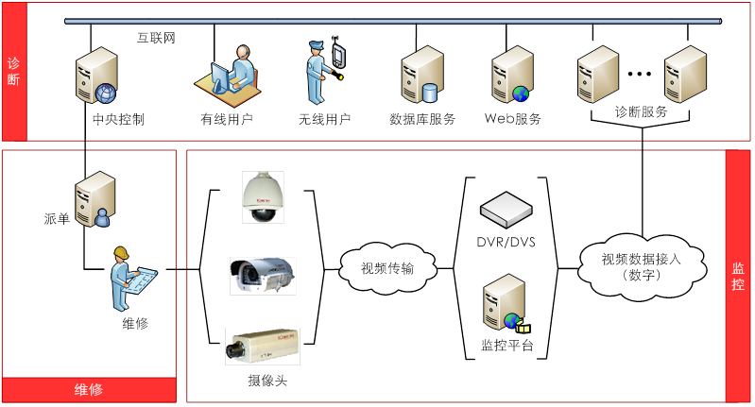
视频质量诊断系统
应用框架

Slide 12
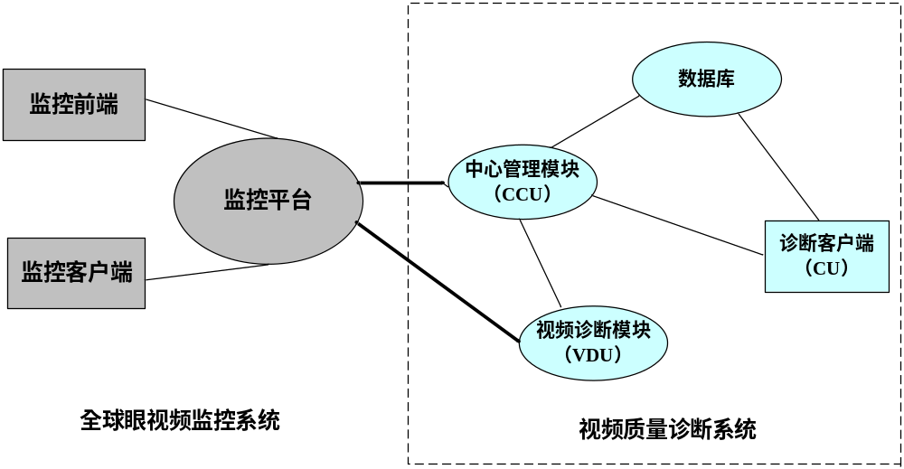
视频质量诊断系统
系统架构
CCU（中心管理模块）
中央管理模块是整个系统的核心，负责组织、协调各个功能单元的运行。
VDU（视频诊断模块）
视频诊断单元完成诊断分析功能。
数据库
数据库用于存储诊断系统的各类数据。
CU（诊断客户端）
诊断客户端是用户的操作界面。
Notes:
系统构架
（1）CCU（中心管理模块）
中央管理模块是整个系统的核心。CCU组织、协调各个功能单元的运行。
CCU执行诊断任务，将任务分派到不同的视频诊断单元（VDU）。CCU从VDU接收诊断结果，并存储到数据库中。CCU与视频监控平台进行通信，获取监控平台信息（包括设备信息、区域信息、用户信息等），将异常/故障信息、维修信息发送给业务支撑系统或CU诊断客户端。
（2）VDU（视频诊断模块）
视频诊断单元完成诊断分析功能。VDU接收CCU发送的诊断指令。通过二次开发接口从监控平台获取视频数据。将这些数据输入分析模块进行诊断。最后将结果返回CCU。
VDU与CCU之间定期发送心跳包，并汇报VDU的忙闲状态。
（3）数据库
数据库用于存储诊断系统的各类数据。
（4）CU（诊断客户端）
CU作为用户操作界面，便于用户访问视频质量诊断系统的功能，启动视频分析任务，接收报警提示，分析数据统计及生成报表。CU采用B/S架构，其主要功能为：
查询VDU的能力和状态；
设置视频诊断规则；
启动视频诊断任务；
实时显示告警；
查询诊断结果并生成报表。

Slide 13
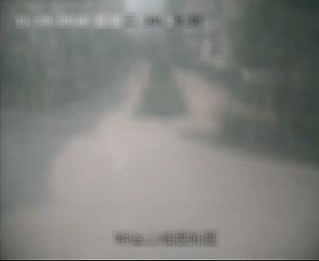
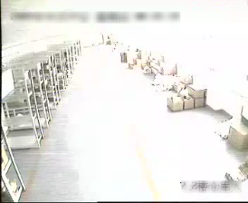
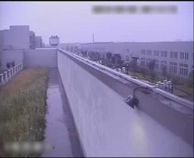
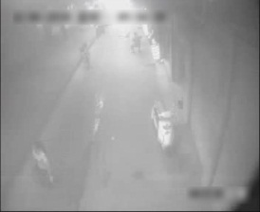
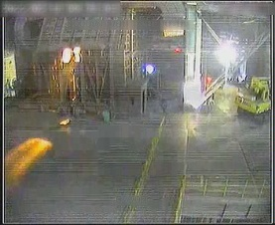
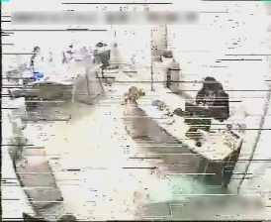
视频质量诊断系统
检测项目
清晰度
检测由于镜头聚焦不当、镜头老化导致的视频模糊
亮度
检测视频画面过暗、过亮
色彩
检测摄像头故障导致画面大面积偏色
对比度
检测视频对比度异常
噪声
检测由于各种干扰引起的噪声
叠加性干扰
检测视频画面出现叠加线条干扰

Slide 14
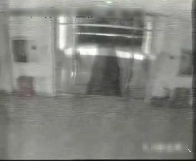
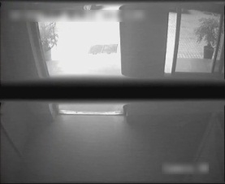

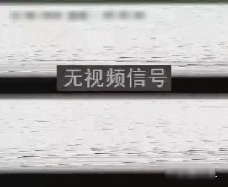
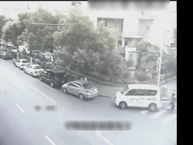
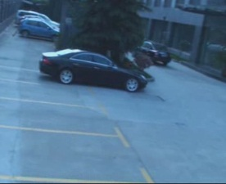
视频质量诊断系统
检测项目
强横纹
检测视频画面出现强横纹干扰
稳定条纹
检测视频画面出现滚动条纹干扰
视频编码
检测画面出现的马赛克（块）效应
信号丢失
检测由于摄像头故障、线路故障等引起的视频信号丢失
冻结
检测视频画面出现冻结异常
抖动
检测由于不稳定、外部强烈震动等引起的摄像头持续性抖动

Slide 15


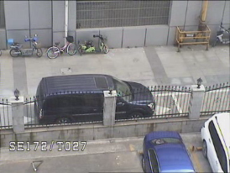
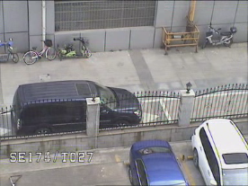
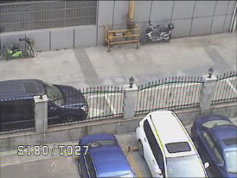
视频质量诊断系统
检测项目
视频剧变
检测视频由于受到强干扰而发生剧烈变化
视频遮挡
检测画面被恶意遮挡
PTZ
检测球机的PTZ功能是否正常
流媒体/网络状况
检测网络传输视频数据是否正常

Slide 16


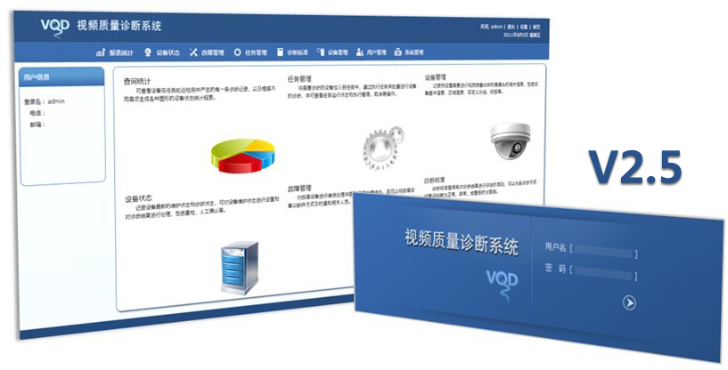


视频质量诊断系统
应用功能
全新升级的V2.5系统
设备管理
设备状态
任务管理
故障管理
标准管理
用户管理
权限管理
统计报表
结果查询
系统设置

Slide 17
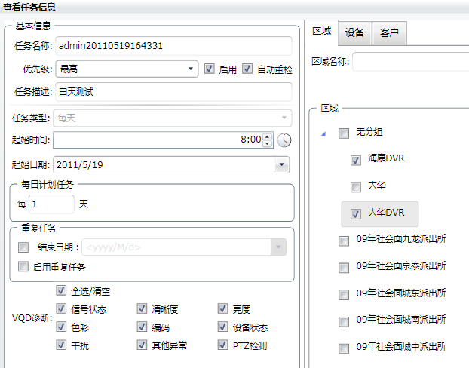
视频质量诊断系统
系统特色功能
任务管理

Slide 18
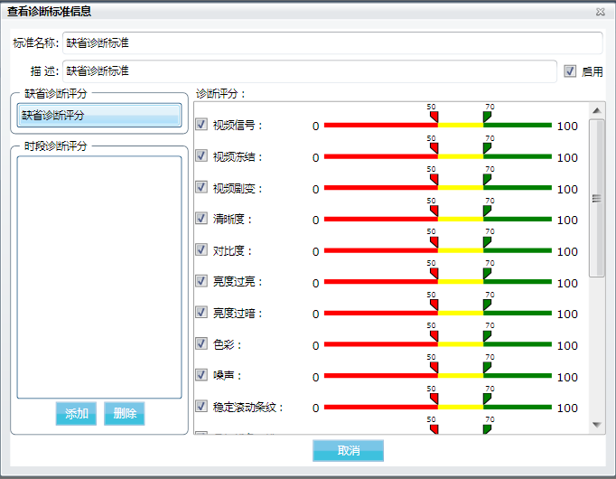
视频质量诊断系统
系统特色功能
标准管理
按照不同要素
设置标准
应用时间
设备对象
诊断内容
Notes:
所有相机衡量的质量标准，每个相机不同指标视频质量都会有分值，管理员可以设置报警伐值的高低，决定是否需要报警，低于设置的伐值，则报警。

Slide 19
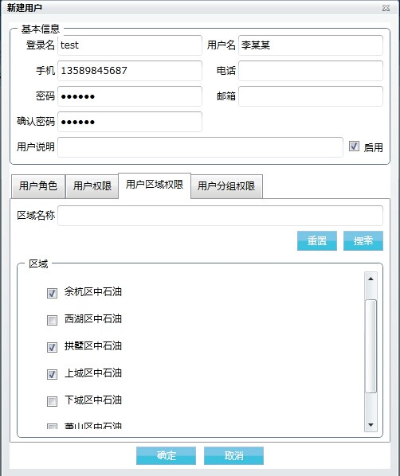
视频质量诊断系统
系统特色功能
分级分域
不同用户，不同权限，不同区域管理
Notes:
所有相机衡量的质量标准，每个相机不同指标视频质量都会有分值，管理员可以设置报警伐值的高低，决定是否需要报警，低于设置的伐值，则报警。

Slide 20
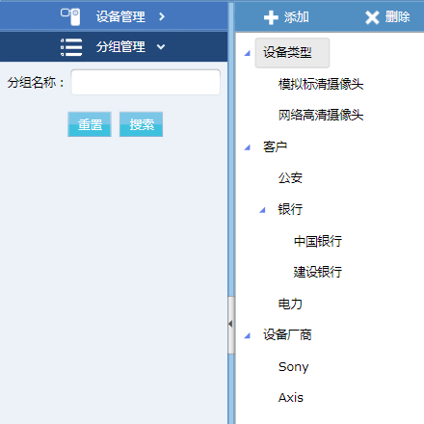
视频质量诊断系统
系统特色功能
自定义
分组管理

Slide 21
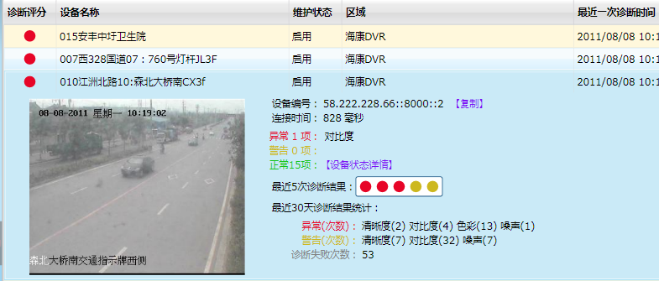
视频质量诊断系统
系统特色功能
诊断结果

Slide 22
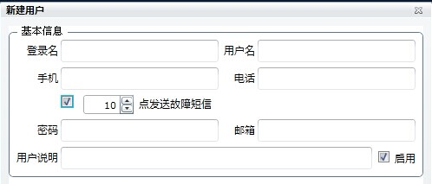
视频质量诊断系统
系统特色功能
短信发送
根据与设置的用户权限，把诊断结果发短信到管理员手机上

Slide 23
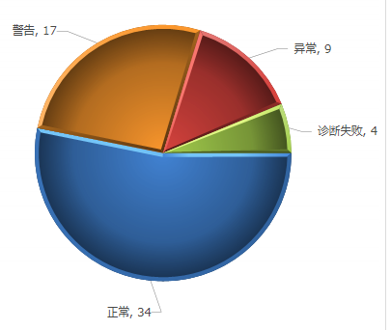
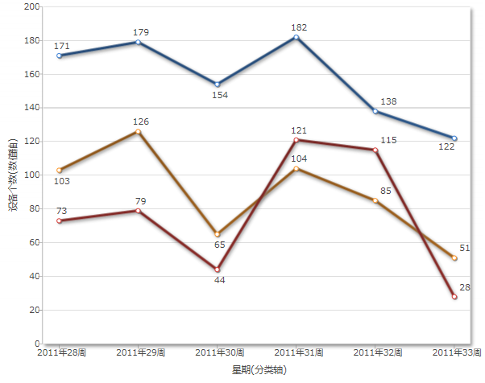
视频质量诊断系统
系统特色功能
自定义
报表

Slide 24
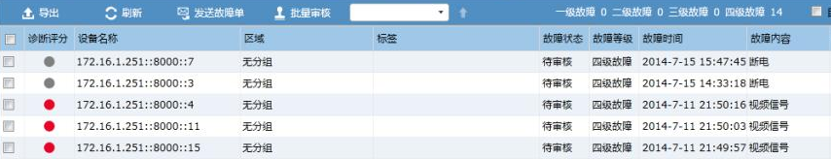
视频质量诊断系统
系统特色功能
无光无电检测
配合电源管理硬件设备，可对前端点位的供电及网络的异常情况进行诊断报警

Slide 25
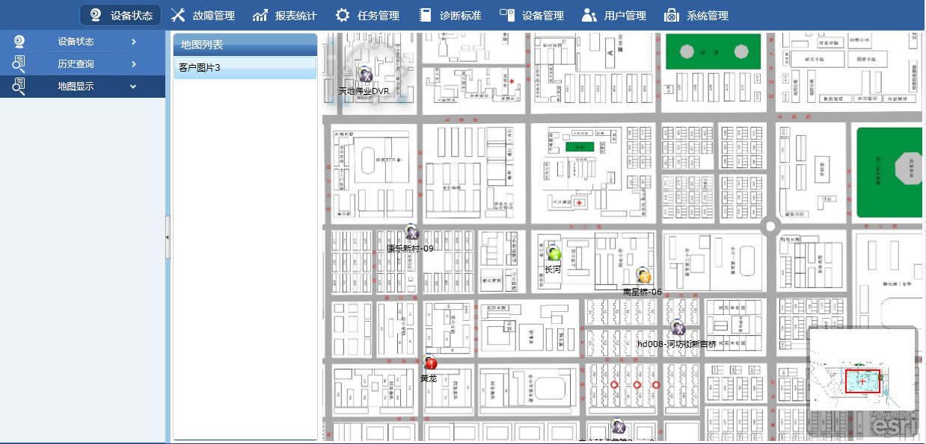
视频质量诊断系统
系统特色功能
电子地图

Slide 26
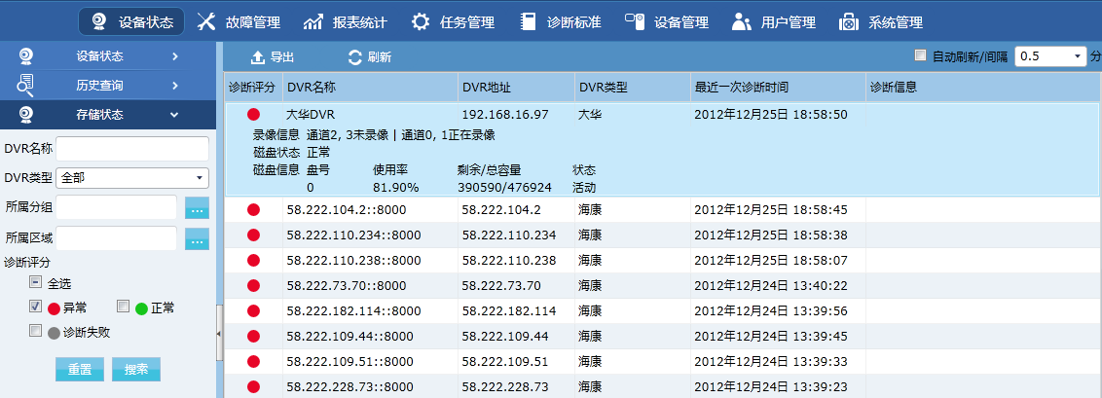
视频质量诊断系统
系统特色功能
存储状态

Slide 27
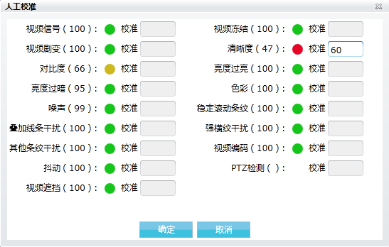
视频质量诊断系统
系统特色功能
人工
校准
Notes:
每个相机不同的指标都会有个分值，系统会有个报警阀值，管理员可以根据相机测量的分值进行校准，比如某相机清晰度测出来47分，用户感觉质量还可以，但是系统伐值低于50分即报警，管理员可以把该质量的分值校准到60分，这样该视频质量便不会报警

Slide 28
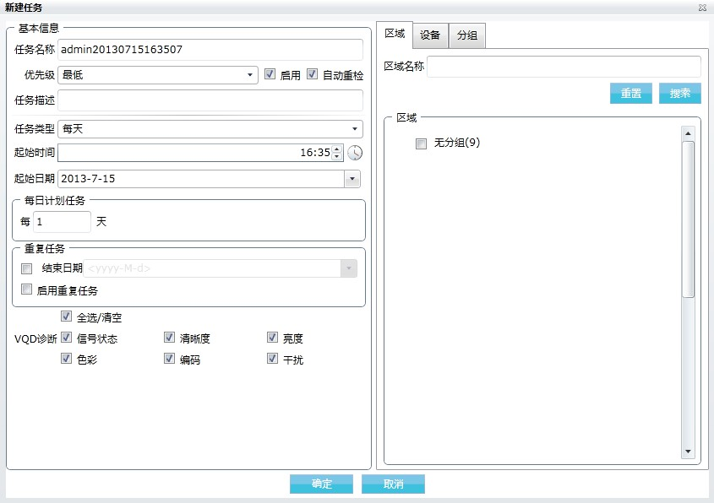
视频质量诊断系统
系统特色功能
图片
诊断

Slide 29
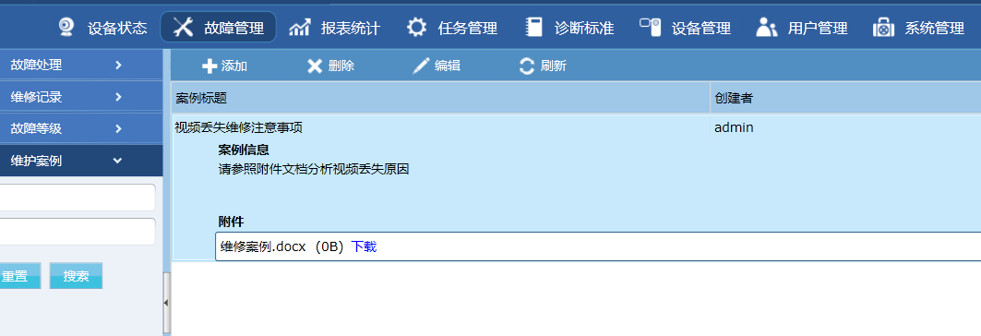
视频质量诊断系统
系统特色功能
维护
案例管理

Slide 30
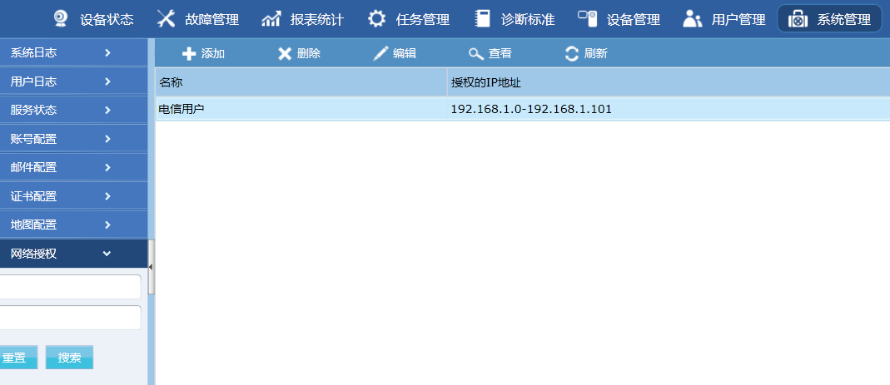
视频质量诊断系统
系统特色功能
IP授权

Slide 31
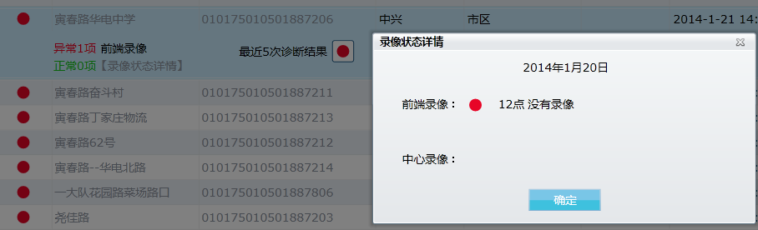
视频质量诊断系统
系统特色功能
平台
录像诊断

Slide 32
视频质量诊断系统
系统部署 —— 服务器数量
系统运行的标准服务器配置
  Web＋数据库服务器：1台
  视频诊断服务器：若干（根据诊断路数计算）
诊断服务器部署建议
  诊断路数1万路以内，建议部署1台诊断服务器
  诊断路数2万路以内，建议部署2台诊断服务器

Slide 33
视频质量诊断系统
系统性能
分析对象 | 支持高清、标清、网络视频分析 支持平台接入与设备接入的混合应用模式
准确性 | 正确率≥95%；误报率≤5%
检测速度 | 每小时检测数量＞3600路 每路视频检测时间小于3秒。 * 上述指标不包括由于网络状况导致的数据接入延迟 实测：1756路：17分钟（0.58秒/路） * 服务器采用Dell R710（16核CPU）
可靠性 | 支持掉电保护、断网恢复

Slide 34
视频质量诊断系统
应用案例
标准制定
中国电信在全国拥有近百万路的监控点位。由于监控系统规模庞大，中国电信对视频质量诊断的相关工作高度重视，由中国电信上海研究院负责制定相关标准制定。
作为视频质量诊断产品的领军企业，为中国电信提供了标准草案。最终标准95%以上内容采纳了该草案内容。

Slide 35
视频质量诊断系统
应用案例
超大规模系统部署经验
福建电信福建省视频质量诊断项目（2.15万路），目前已覆盖全省8个地市
深圳市公安局视频质量诊断项目（1.6万路，大运会项目），覆盖全市8个分局
杭州华数（网通）视频质量诊断项目（共三期，1.4万路）
华为土耳其铁路视频质量诊断项目（700路）
鄂尔多斯公安局视频质量诊断一期（8000路），覆盖全市所有区县
四川省中国电信视频质量诊断项目（总计4万路，目前处于调试阶段），覆盖全市所有区县

Slide 36
视频质量诊断系统
应用案例
行业客户应用经验
安徽芜湖交警
陕西阎良公安
天津市公安局
土耳其铁路
武汉某烟草厂
西安威斯丁博物馆

